Slide 1

L’ORGUE DE VALLS
Per: Jordi Ribellas i Xavier Martínez

Slide 2

Pantalla inicial
´

Slide 3

música
Els noms de les cançons són temporals

Slide 4
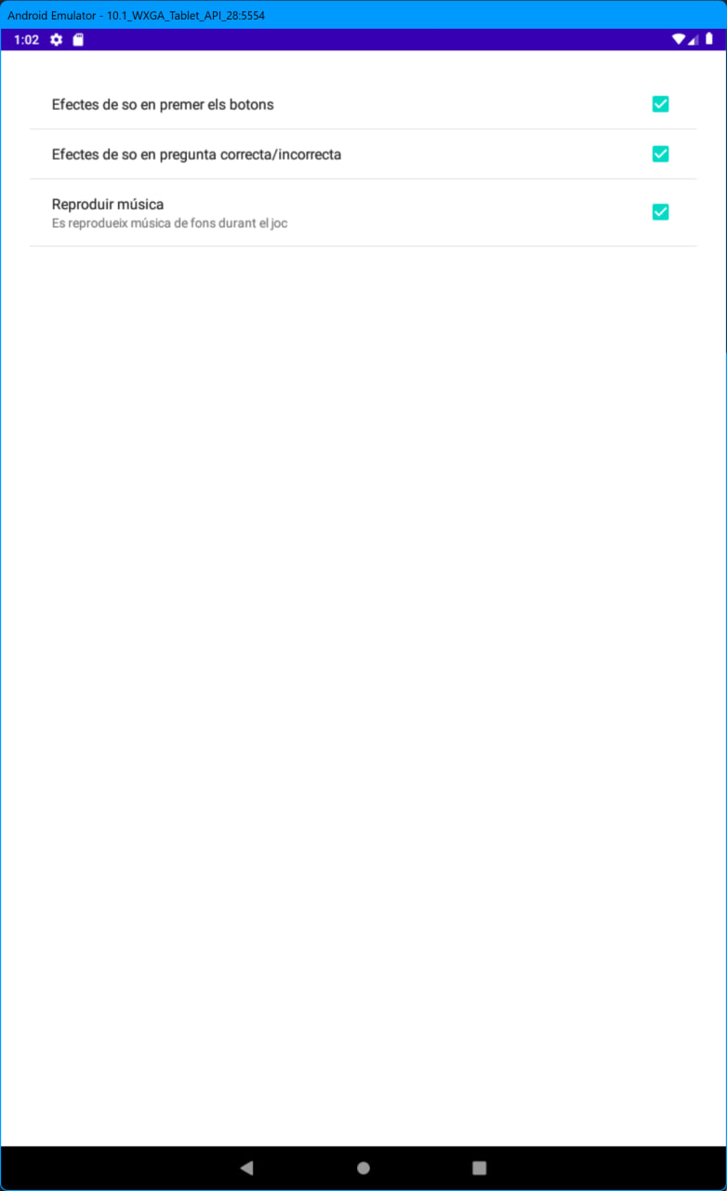
PREFERÈNCIES

Slide 5
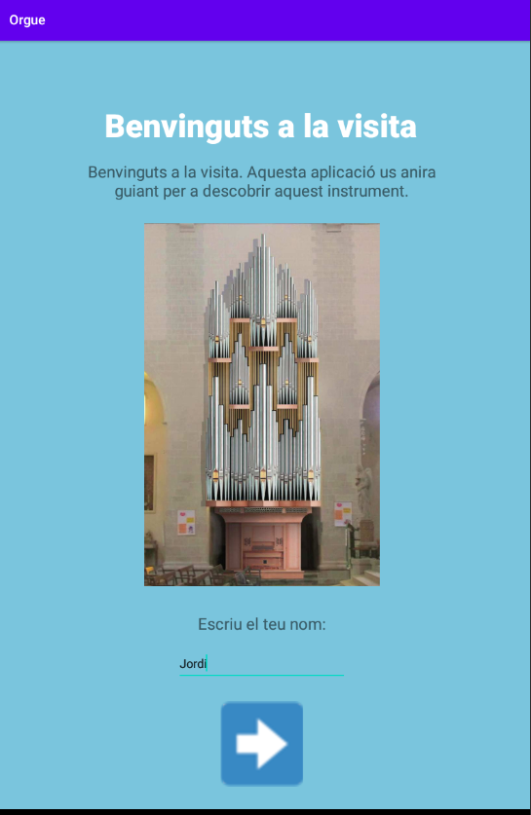
JOC

Slide 6
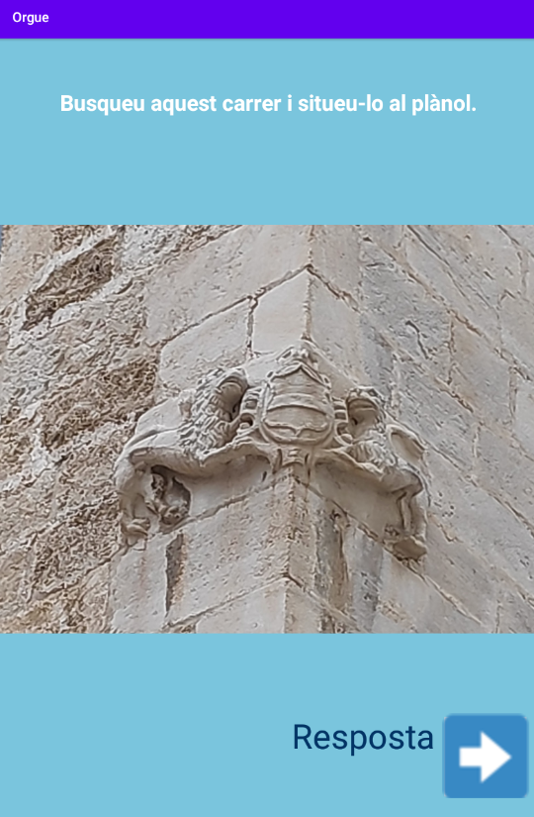

UBICACIÓ

Slide 7
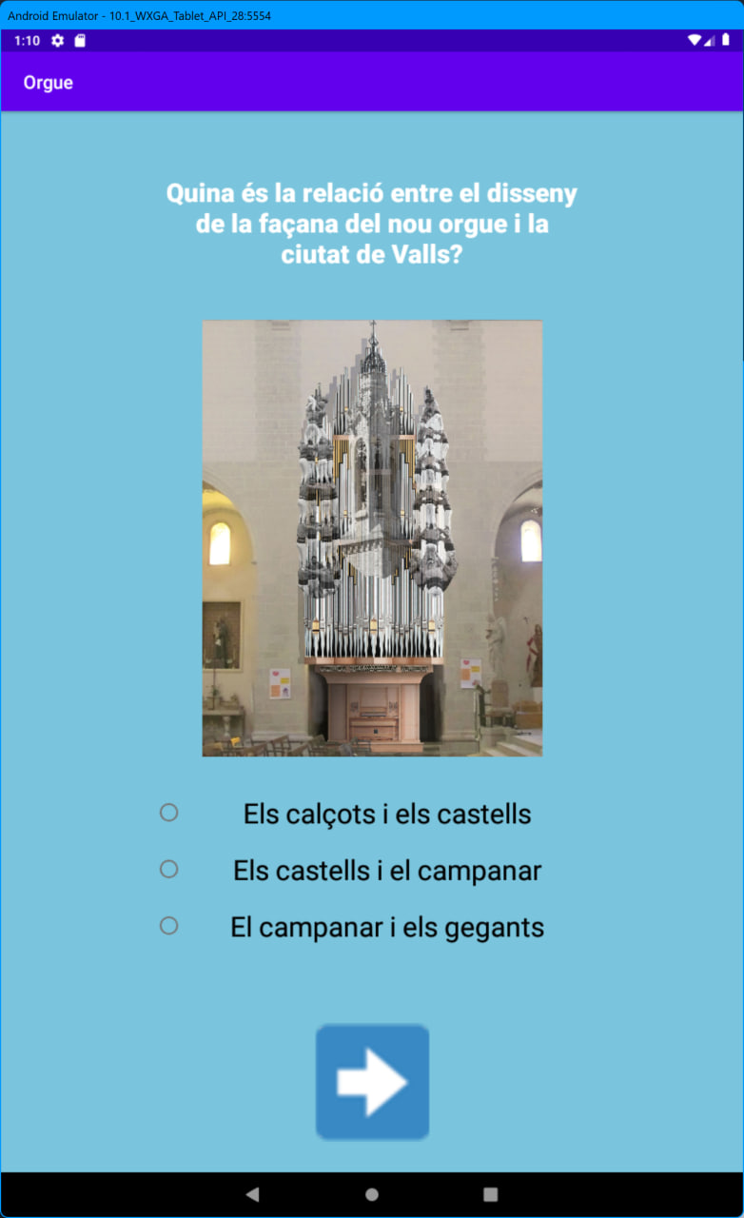
SELECCIÓ ÚNICA

Slide 8
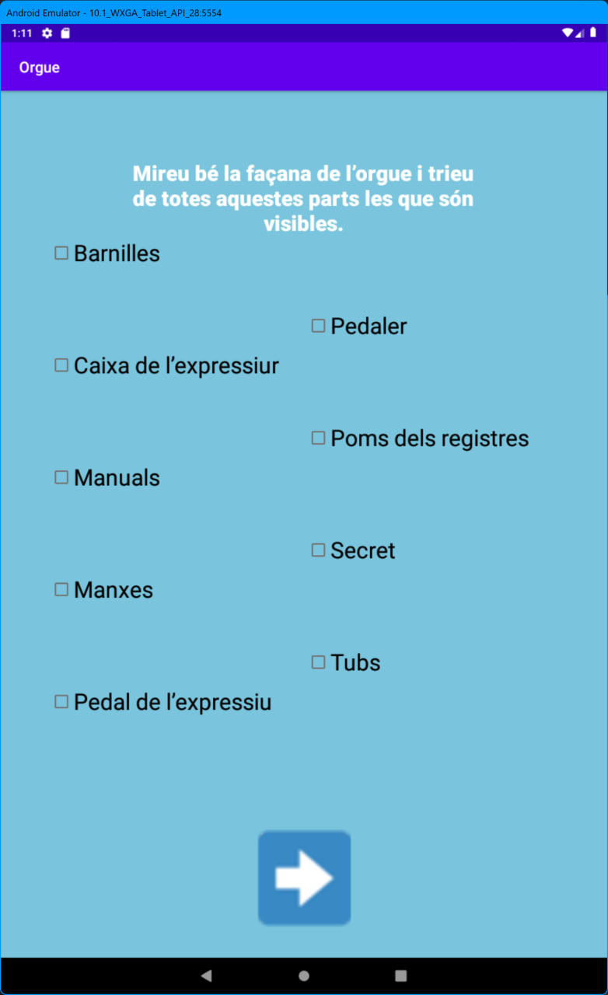
SELECCIÓ múltiple

Slide 9
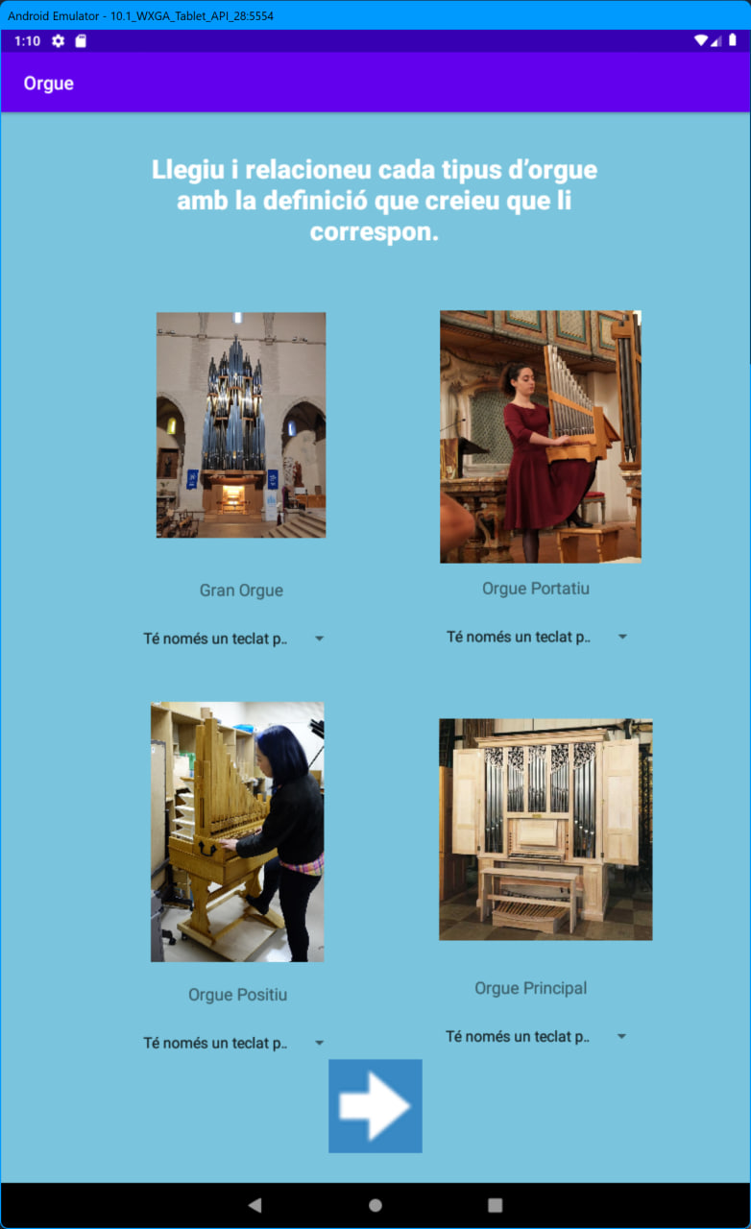
relacionar

Slide 10
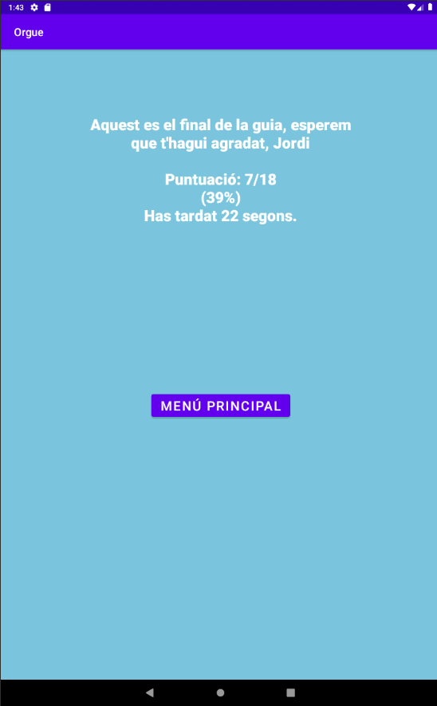
Pantalla final

